Slide 1
Python程序设计4

Slide 2

任务一：
学校今年开展节约用水活动，第一季度共节约用水a吨，如果学校希望每个季度节水量的增长率为b，请编写一个程序，计算并输出学校希望第四季度能够节约用水的数量（吨）。
要求：
屏幕提示用户输入第一季度的节水量和每个季度的增长率（输入时均输入浮点数，且第一季度节约的水大于50，增长率为0到1之间的数），输出学校希望第四季度能够节约用水的数量（吨）。

Slide 3
任务二：
学习等边三角形，老师发给每人一根长a厘米的塑料绳，要求用这根绳子围成一个边长为整数的最大等边三角形，请编写一个程序，计算并输出能够围成的最大等边三角形的边长（厘米）和剩余的绳子长度。
要求：
屏幕提示用户输入塑料绳的长度（输入时输入一个10到100之间的整数），输出能够围成的最大等边三角形的边长（厘米）和剩余绳子长度（厘米）。
Notes:
整除，与输入整数

Slide 4
Python程序设计5
分支结构

Slide 5
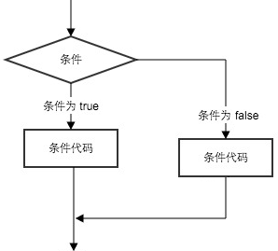
Python 编程中条件判断 if 语句用于控制程序的执行，基本形式为：
If 条件表达式：
执行语句……
else：
执行语句……
Python程序语言指定任何非0和非空（null）值为true，0 或者 null为false。
条件表达式的结果必须为布尔值bool
一个布尔值只有True、False两种值，要么是True，要么是False

Slide 6
作业：
1.编程实现判断一个整数是奇数还是偶数
2.某商场开展购物打折活动，消费金额不满500元时，不打折，消费金额每满500元（含），就减50元。请编写一个程序，根据键盘输入的消费金额，输出折后金额。（要求用分支结构解决该问题。）

